Slide 1

Seuil de revenu aux Etats-Unis
Par evan guillon, baTtista orsini et vinauj sivapushparajh

Slide 2

PLAN
CONTEXTE
TRAVAIL DES DONNEES
QUESTIONNEMENT SUR LA MODELISATION DE NOS DONNEES
MODELISATION DE NOS DONNEES VIA UNE METHODE DEFINIE

Slide 3

Contexte
Données américaines issues d’un sondage
Base de données provenant de l’UCI repository
Objectif : Comprendre qui sont les individus qui gagnent plus de 50000 $ par an et pourquoi ?

Slide 4
Travail des données
48 841 Individus
15 variables telles que l'âge, le niveau d’éducation, le statut relationnel, le sexe, le pays de naissance …
6 variables numériques
Transformation de la variable income en binaire pour réaliser le travail nécessaire

Slide 5
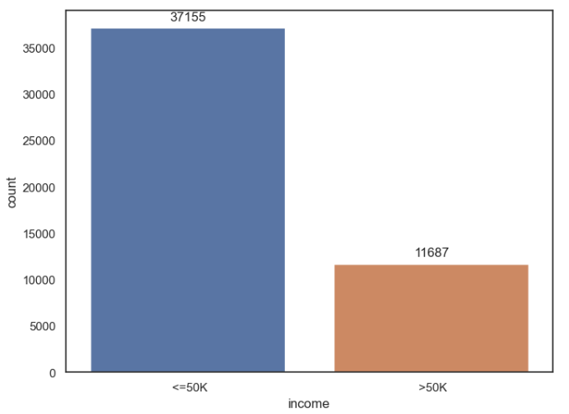
Travail des données
Population jeune
Population éduquée
¼ de la population touche plus de 50000 $

Slide 6
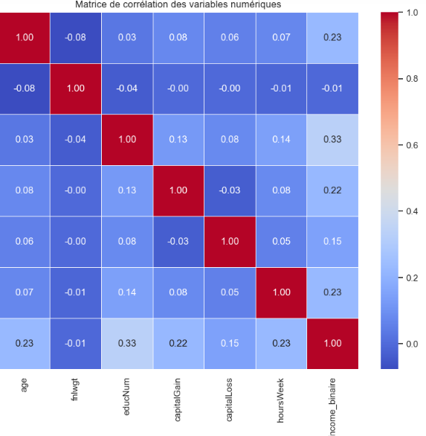
Matrice de correlation
Suppression de la variable fnlwgt
L’éducation est la plus très corrélée

Slide 7
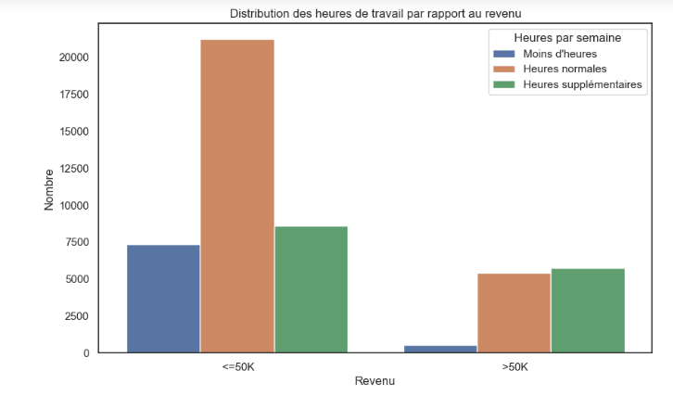
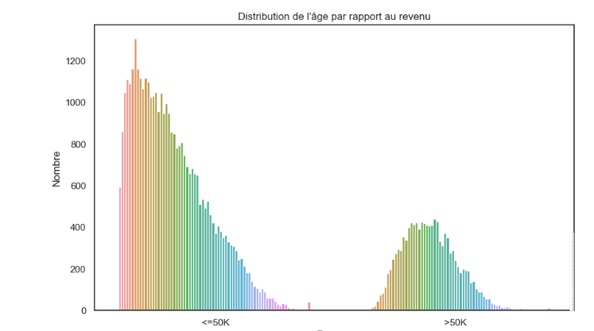
Analyse détaillée et lien avec la variable Income
Les études longues touchent plus facilement 50000$
Les moins âgés sont les moins enclin à avoir des revenus au-dessus de 50000$
Les heures supplémentaires sont un facteur de salaire plus élevé
Peu d’impact du pays de naissance

Slide 8
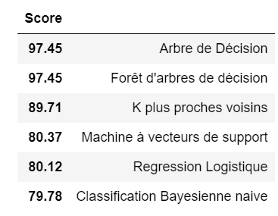
A la recherche du bon modèle
Modèle avec 48 842 individus et 12 variables
Pris en compte de 6 modèles
Des modèles efficaces avec 80% de précision au minimum pour chacun
L’arbre de décision et la forêt d’arbre de décision sont les plus performants

Slide 9
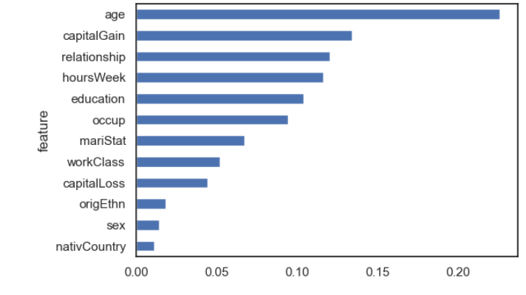
La forêt d’arbre de décision
Modèle d’apprentissage supervisé qui va diviser récursivement l’espace de caractéristiques en sous-espaces homogènes avec des règles de décisions
Facile à interpréter et vont capter des relations non linéaires
L'âge est susceptible d’avoir une part importante dans le notre
Suppression de certaines variables inintéressantes

Slide 10
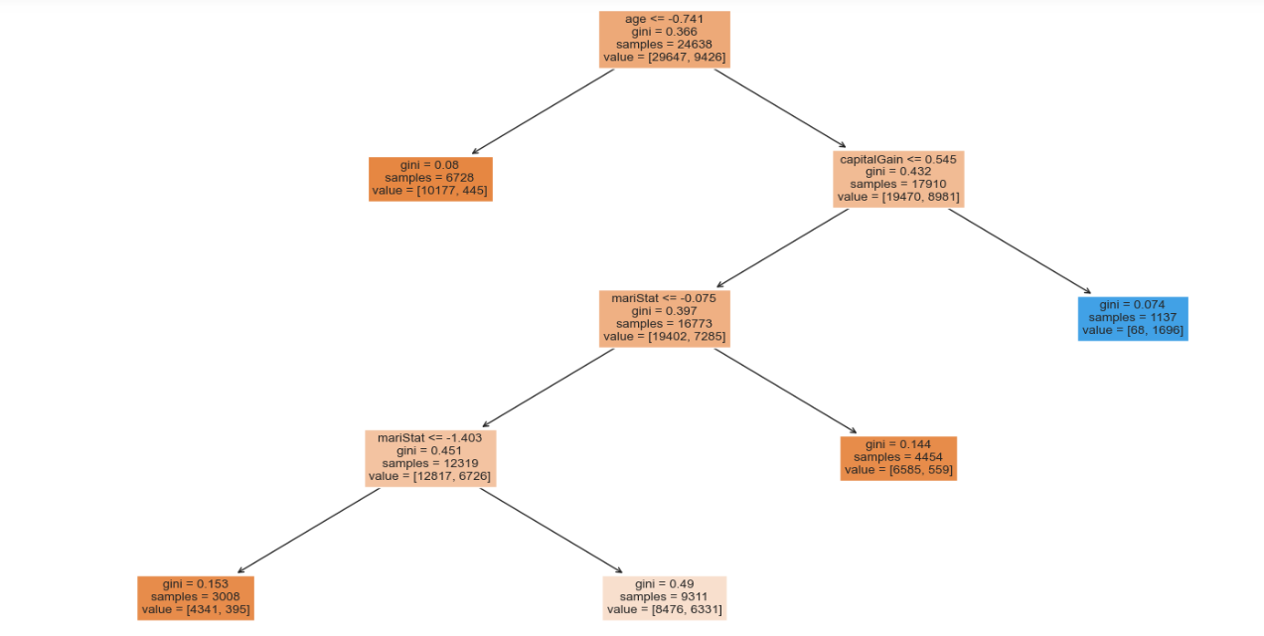
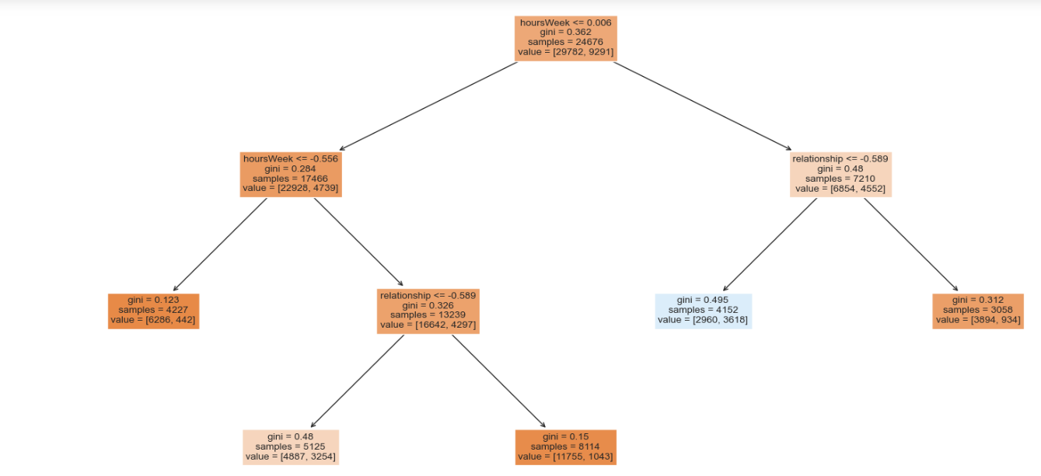
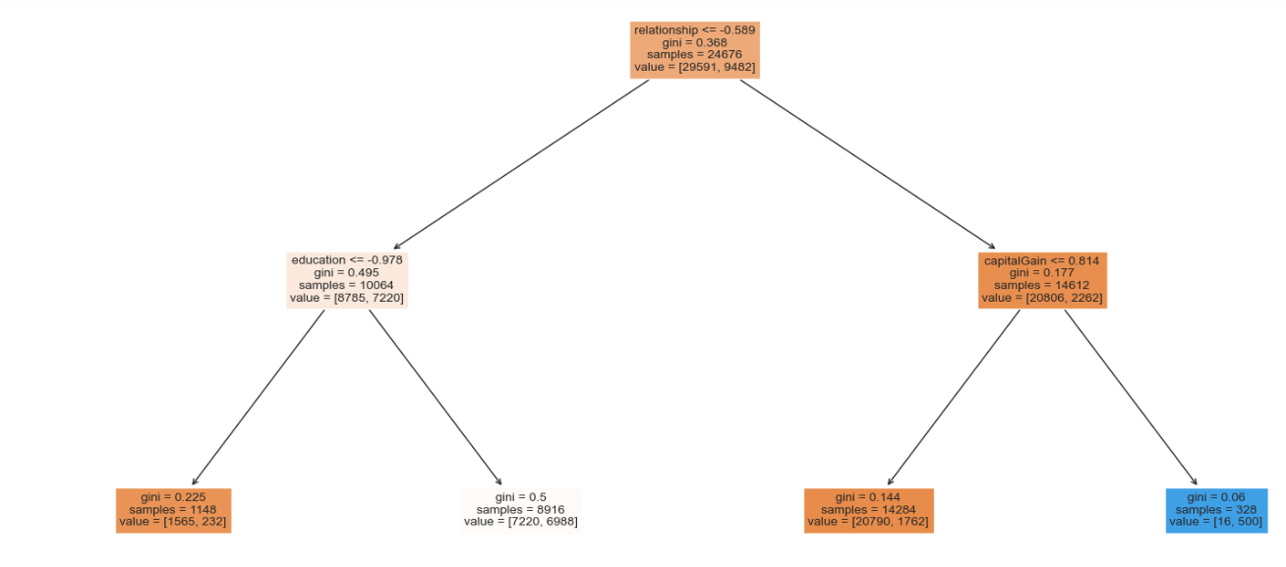
Les arbres de décision

Slide 11
Interprétation et limite
Arbres entrainés sur des information démographiques, professionnelle et socio-économique des individus
Facteurs commun d’influence : heure de travail par semaine, la relation
Facteur spécifique à chaque arbre : statut marital, gain en capital, l'âge des individus ou encore le niveau d’éducation

Slide 12
Recommandations
Investir dans l’éducation et la formation professionnelle
Travailler plus d’heures
Les relations ont un rôle à jouer
Recherche à s’élever dans sa carrière

Slide 13

Conclusion
Identification de facteur important tel que les heures de travail, la relation, le revenu et le gain en capital
La richesse est une vérité de chacun

Slide 14
MERCI

